Slide 1


Training
PYTHON WEEK 1
day 2

Slide 2

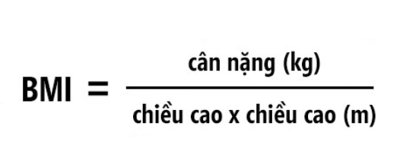
Ôn lại bài cũ
Problem: Một ngày đẹp trời, Hòa chê Bảo mập quá, Bảo cay cú nên quyết định dùng chỉ số BMI để phân định xem ai mới là người mập hơn, người thua sẽ phải trả giá đắt, Bạn hãy giúp Bảo viết chương trình python để giải quyết bài toán trên và in ra người mập hơn
Input: Lần lượt nhập vào chiều cao (m) và cân nặng (kg) của Bảo sau đó đến Hòa
Output: In ra người béo hơn

Slide 3

Bài tập tiếp theo… (Nếu tăng số người lên thì sao?)
Problem: Một ngày đẹp trời khác, không chỉ Hòa mà cả lớp đều chê Bảo mập quá, lần này Bảo quyết định dùng chỉ số BMI để xem Bảo mập thứ mấy trong lớp, Bạn hãy tiếp tục giúp Bảo viết chương trình python để giải quyết bài toán trên và thử xem Bảo mập thứ bao nhiêu trong lớp?
Input: Lần lượt nhập vào chiều cao (m) và cân nặng (kg) của Bảo sau đó là cả lớp (1000) người
Output: Trả lời câu hỏi Bảo mập thứ bao nhiêu trong lớp

Slide 4
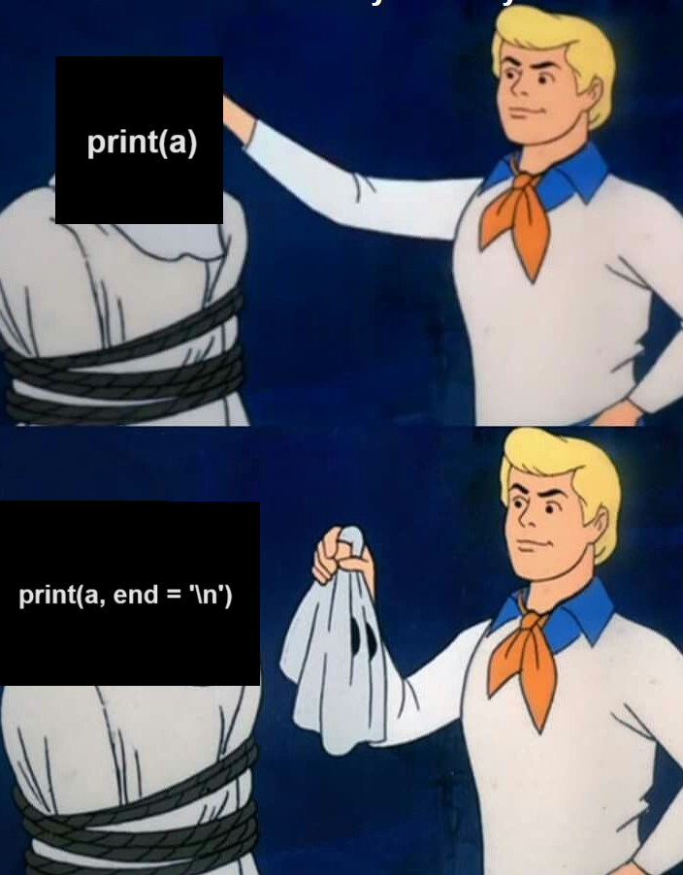
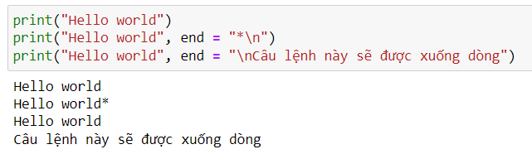
End
Dùng để truyền vào tham số, kí tự cuối của câu lệnh in của hàm print

Slide 5
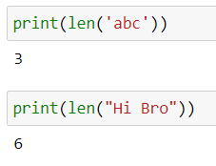
Len()
Dùng để đếm số kí tự trong một chuỗi, hoặc list, set,…

Slide 6
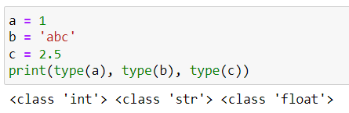
Type()
- Kiểm tra kiểu dữ liệu của một biến

Slide 7
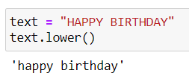
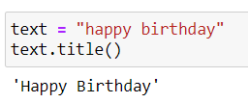
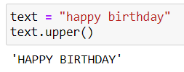
Title(), upper(), lower()
Title(): Viết hoa chữ đầu tiên
Upper(): viết hoa tất cả các chữ
Lower(): viết thường tất cả các chữ

Slide 8
Bài tập
Nhập tên của người dùng và kiểm tra xem tên đó có bao nhiêu ký tự, sau đó viết hoa chữ cái đầu của tên và in ra tên và dùng thông số end để in số lượng kí tự:
Input: hoang tuan
Output: Hoang Tuan 10

Slide 9
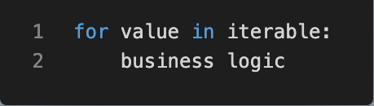
Vòng lặp for
for là 1 kiểu vòng lặp cho phép ta lặp lại các xử lý trong chương trình với một số lần cụ thể.
Trong đó iterable là những cấu trúc dữ liệu có một hoặc nhiều phần tử như List,Tuple,Set, Dictionary,...

Slide 10
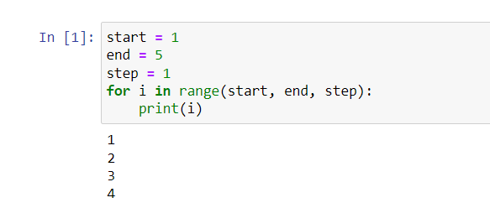
Vòng lặp For
Cú pháp cơ bản:

Slide 11
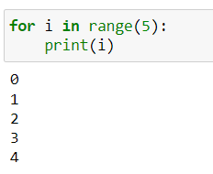
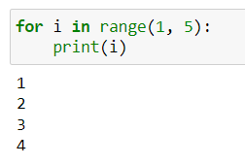
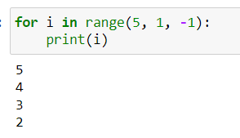
Ví dụ:

Slide 12
Bài tập
Kiểm tra xem một số nhập từ bàn phím có phải số nguyên tố hay không?

Slide 13
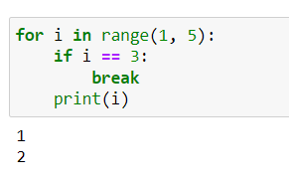
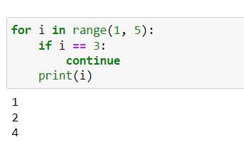
Break - Continue
Cú pháp ví dụ:

Slide 14

Bài tập
Nhập hai số a, b nhiệm vụ của bạn là tìm 2 số nhỏ nhất trong khoảng từ a tới b vừa chia hết cho 2 và 3
Ví dụ:
Input: a = 1, b = 20
Output: 6, 12

Slide 15
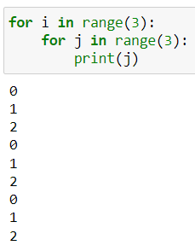
For lồng for
Cú pháp:

Slide 16
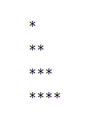
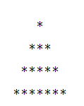
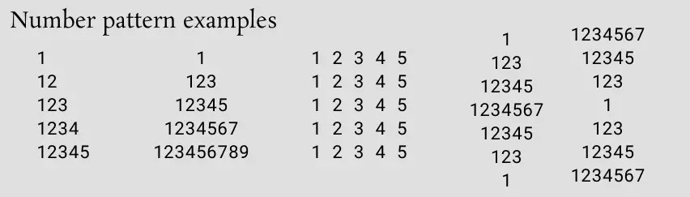
Bài tập

Slide 17

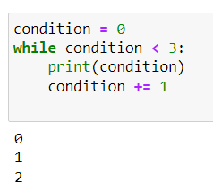
Vòng lặp While
Cú pháp:
Ví dụ:

Slide 18
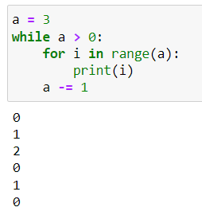
While lồng for
Ví dụ:

Slide 19
Bài tập
Nhập 2 số n, in ra các số nguyên tố trong khoảng từ 1->n

